Slide 1
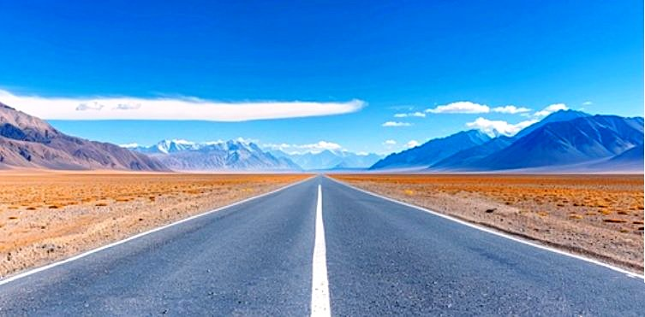


AKDENİZ ÜNİVERSİTESİ
EDEBİYAT FAKÜLTESİ
FELSEFE BÖLÜMÜ
Toplumsal Duyarlılık ve Katkı Projesi
FELSEFEYLE FARKINDALIK DÜNYA HEP ÇOK AYDINLIK:
MİNİK ELLER BÜYÜK DAMLALAR PROJESİ
8 Mayıs 2026

Slide 2
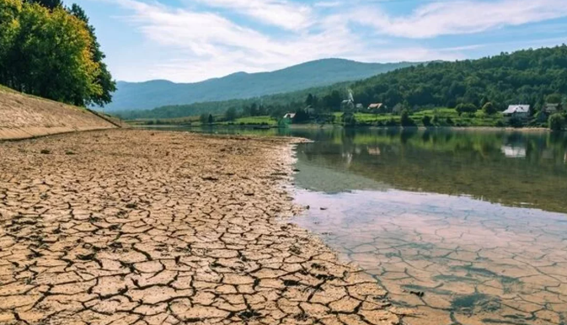
Ana fikir

Slide 3

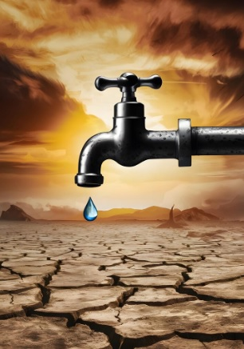
Damlaya Damlaya
Yok Olur !.
Bozuk bir musluk yılda binlerce litre suyu çöpe atar.

Slide 4
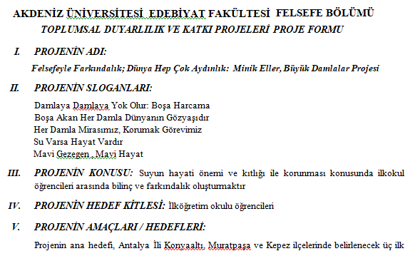
Projemizin ilk taslağı hazırlandı
4 Ekim 2025

Slide 5
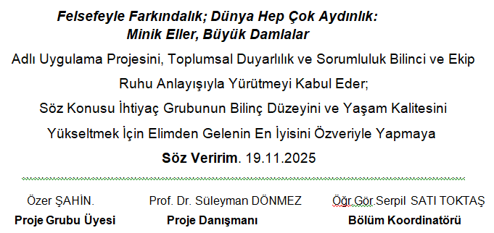
Etik sözleşme

Slide 6
PROJENİN SLOGANLARI
DAMLAYA DAMLAYA YOK OLUR
Boşa Akan Her Damla DünyanIn GözyaşIdIr
Su Varsa Hayat VardIr
Mavİ Gezegen , Mavİ Hayat

Slide 7
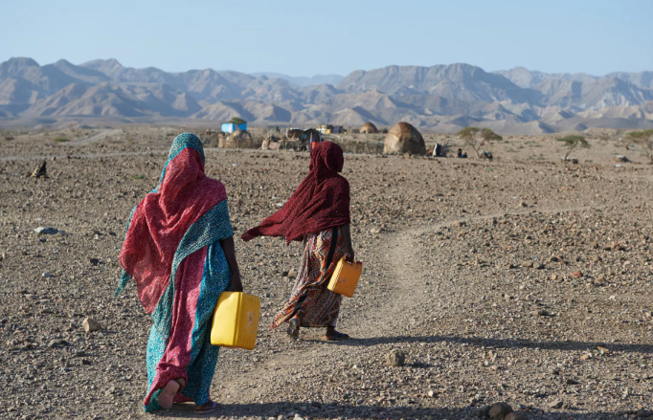
PROJENİN KONUSU
Suyun hayati önemi ve kıtlığı ile korunması konusunda hedef kitlemizde bilinç ve farkındalık oluşturmak.

Slide 8

PROJENİN HEDEF KİTLESİ
İlkokul öğrencileri,
Öğrenci velileri
Üniversite öğrencileri,
Akademik personel
İdari personel

Slide 9
PROJENİN AMACI
Antalya İli Muratpaşa ve Konyaaltı ilçelerinde belirlenecek iki ilk öğretim okulu 4. sınıf öğrencilerinde ve diğer hedef kitlemizde su kıtlığı ve su tasarrufu konusunda bilinç ve farkındalık oluşmasını sağlamaktır

Slide 10
PROJENİN HEDEFLERİ
1. Bilgi ve kavrayış odaklı hedefler
Suyun döngüsünü, yaşam için kritik önemini ve su kaynaklarının sınırlı olduğunu kavratmak
Su kıtlığının anlamını ve temiz suya erişimin bir insan hakkı olduğunu öğrenmelerini sağlamak
Su kirliliğinin nedenleri ve insan sağlığı ile doğa üzerindeki olumsuz etkileri hakkında farkındalık yaratmak

Slide 11
PROJENİN HEDEFLERİ
2. Tutum ve davranış odaklı hedefler
Günlük yaşamda su tasarrufu yöntemlerinin öğrenilmesi ve bunların alışkanlık haline getirmesinin sağlanması.
Suyun korunması konusunda sorumluluk hissedilmesini ve çevrelerindekileri bilinçlendirmeyi sağlamak
Temiz su kaynaklarının korunması ve kirlenmesinin önlenmesi faaliyetlerine katılım sağlamak

Slide 12






PROJEMİZİ DESTEKLEYENKURULUŞLAR
Akdeniz Üniversitesi
Konyaaltı Belediyesi
Tarım İl Müdürlüğü
Özel Sektör Kuruluşları
ASAT
Edebiyat Fakültesi
Antalya Büyükşehir Belediyesi
İl Milli Eğitim Müdürlüğü
Gerçek ve Tüzel kişiler

Slide 13
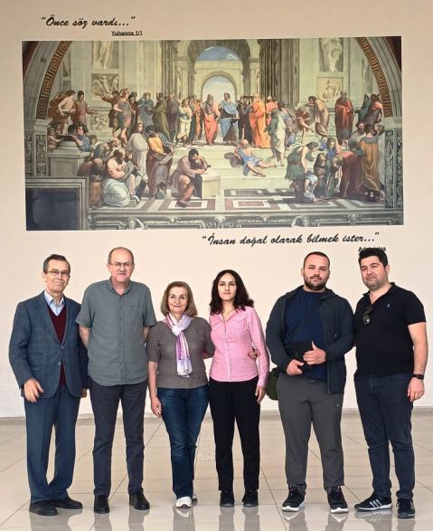
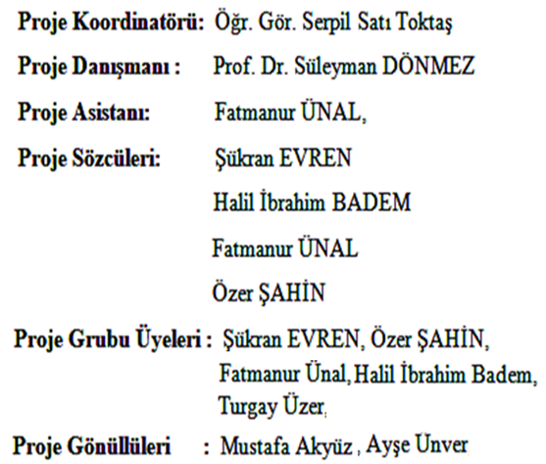
PROJE EKİBİ

Slide 14
PROJENİN İŞLEYİŞİ
“Proje İş Takvimi” belirlenerek “Etik Sözleşme” imzalanması
Proje okulları belirlenerek müdürlerinden onay alınması
İl ve İlçe Milli Eğitim Müdürlüklerinden gerekli izinlerin alınması
Okulların Rehberlik Öğretmeni, Sınıf Öğretmenleri ve Okul Aile Birliği ile görüşme
Hedefler doğrultusunda planlanan etkinlikler hayata geçirilmesi
Haftalık toplantılar ile projenin ilerleyişinin kontrolü ve gerekli revizyonlar
Çeşitli değerlendirme yöntemleri ile projenin etkinliği belirlenmesi

Slide 15
PROJENİN SÜRESİ
2025-2026 Akademik Yılı Güz ve Bahar dönemleri boyunca toplamda 28 hafta süreyle, haftalık en az üç (3) saat olacak şekilde planlanmış uygulamalar kapsamında yürütülmüştür.

Slide 16
PROJENİN ETKİNLİKLERİ -I
Öğrencilerin su kıtlığı ve su tasarruf konusundaki mevcut bilincinin anket ile ölçülmesi
Suyun yolculuğu hikaye saati eğitimi
Hedef kitleye su kıtlığı belgeseli yoluyla bilinçlenme (25 litre belgeseli gösterimi)
Görünmez Su Kaybı Çalışması
Su Tasarrufu Yaratıcı Fikir Çalışması

Slide 17
PROJENİN ETKİNLİKLERİ-II
Su Hayattır Resim ve Slogan Çalışması ve velilere yönelik Pratik Su Tasarrufu kartlarının dağıtılması
Bozuk çeşmelerin onarılması ve harekete duyarlı çeşme uygulaması
Velilerin davet edilerek üretilen resimlerin sergilendiği bir etkinlik düzenlenmesi.
Son değerlendirme anketi yapılması ve katılımcı sertifikalarının verilmesi

Slide 18
PROJENİN MALİYETİ
Projemiz, Akdeniz Üniversitesi, Antalya Büyükşehir Belediyesi, Konyaaltı Belediyesi, ASAT, Özel Sektör Kuruluşları ve diğer Gerçek ve Tüzel Kişiler gibi gönüllülerin destekleriyle yürütülen, emek-yoğun bir projedir.
Projemiz, sponsorlardan sağlanan 128.420 TL karşılığı, aynî yardımla gerçekleştirilmiştir.

Slide 19
MALİYET TABLOSU (Gider)
Bütçe Kalemleri | “Felsefeyle Farkındalık Dünya Hep Çok Aydınlık : Minik Eller Büyük Damlalar” Projesi
GİDERLER | Birim | Toplam Miktar | Birim Fiyatı | Tutar (TL)
Afiş , tasarım, basım | adet | 3 | 1500 | 4.500
Sertifika basım | adet | 282 | 10 | 2820
Konferans salonu | adet | 1 | 10.000 | 10.000
Konuşmacı ücreti | adet | 1 | 10.000 | 10.000
Temsil ve ikram gideri | kişi | 100 | 50 | 5.000
Fotoselli batarya | adet | 2 | 26.000 | 52.000
Batarya değişimi | adet | 2 | 5.000 | 10.000
Okul musluk tamiri | adet | 9 | 1000 | 9.000
Ulaşım | adet | 22 | 300 | 6.600
Veli Bilgilendirme kartları | adet | 270 | 10 | 2.700
Kapanış etkinliği Resim Sergisi | adet | 2 | 5.000 | 10.000
Kırtasiye vb. diğer | adet | 1 | 3800 | 5.800
Toplam | - | - | - | 128420

Slide 20
MALİYET TABLOSU (Gelir)
Bütçe Kalemleri |  | “Felsefeyle Farkındalık Dünya Hep Çok Aydınlık : Minik Eller Büyük Damlalar” Projesi
GELİRLER KAYNAKLAR |  | Birim | Toplam Miktar | Birim Fiyatı | Tutar (TL)
Afiş , tasarım, basım | Proje Ekibi - Gönüllüler | adet | 3 | 1500 | 4.500
Sertifika basım | Gönüllü Tüzel Kişi | adet | 282 | 10 | 2820
Konferans salonu | Edebiyat Fakültesi | adet | 1 | 10.000 | 10.000
Konuşmacı ücreti | Akdeniz Üniversitesi | adet | 1 | 10.000 | 10.000
Temsil ve ikram gideri | Proje Ekibi - Gönüllüler | kişi | 100 | 50 | 5.000
Fotoselli batarya | Opal Ticaret | adet | 2 | 26.000 | 52.000
Batarya değişimi | Gönüllü gerçek kişi | adet | 2 | 5.000 | 10.000
Okul musluk tamiri | ASAT | adet | 9 | 1000 | 9.000
Ulaşım | Proje Ekibi - Gönüllüler | adet | 22 | 300 | 6.600
Veli Bilgilendirme kartları | ASAT | adet | 270 | 10 | 2.700
Kapanış etkinliği Resim Sergisi | Proje Ekibi - Gönüllüler | adet | 2 | 5.000 | 10.000
Kırtasiye vb. diğer | Gönüllü tüzel kişi | adet | 1 | 3800 | 5.800
Toplam |  | - | - | - | 128.420

Slide 21

Demo etkinlik
18 Aralık 2025

Slide 22
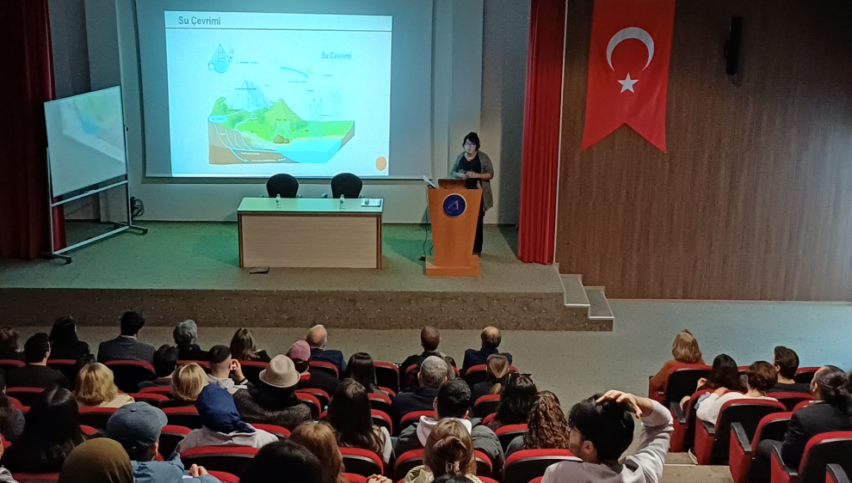

Slide 23
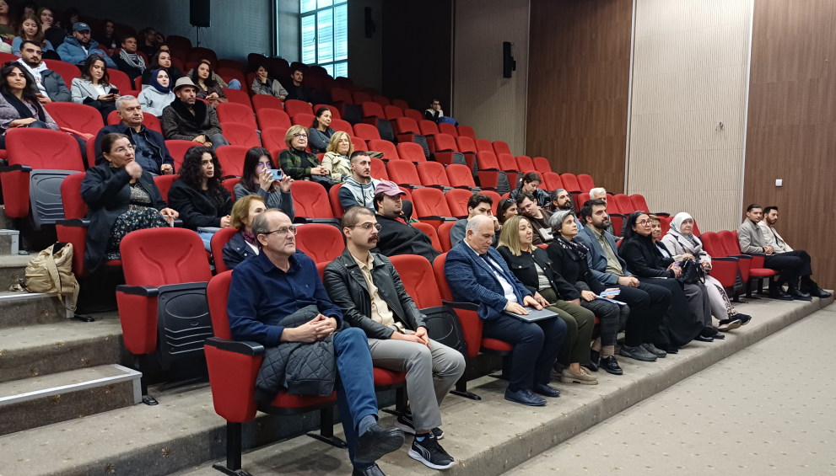

Slide 24
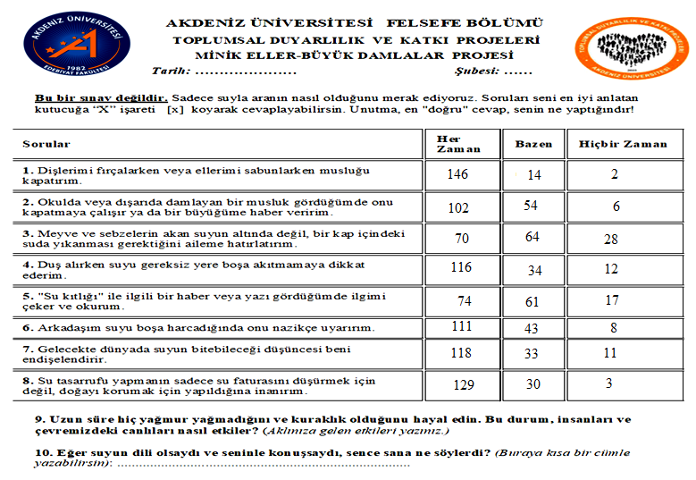

Slide 25
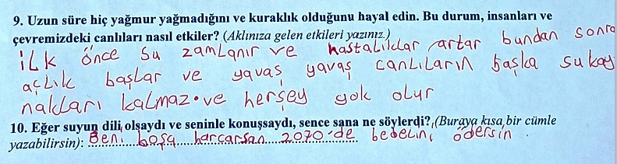
Aslında çocuklar her şeyin farkında

Slide 26
Sayısal veriler
Demo sunumumuza katılan kişi sayısı 61 kişidir.
Eğitim çalışmamıza iki ilkokul katılmıştır. Bunlar:
1. Ahmet Bileydi İlkokulu (Muratpaşa)
2. Abdurrahman-Neriman Bileydi İlkokulu (Konyaaltı)
Toplam on adet dördüncü sınıf şubesindeki 269 öğrenciye eğitim verilmiştir
Başlangıç anketimizi yanıtlayan öğrenci sayısı 162 kişidir
Bitiş anketimizi yanıtlayan öğrenci sayısı 82 kişidir

Slide 27
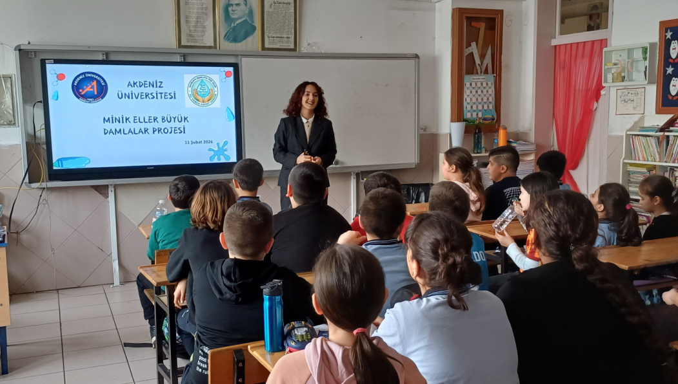
SUYUN YOLCULUĞU

Slide 28
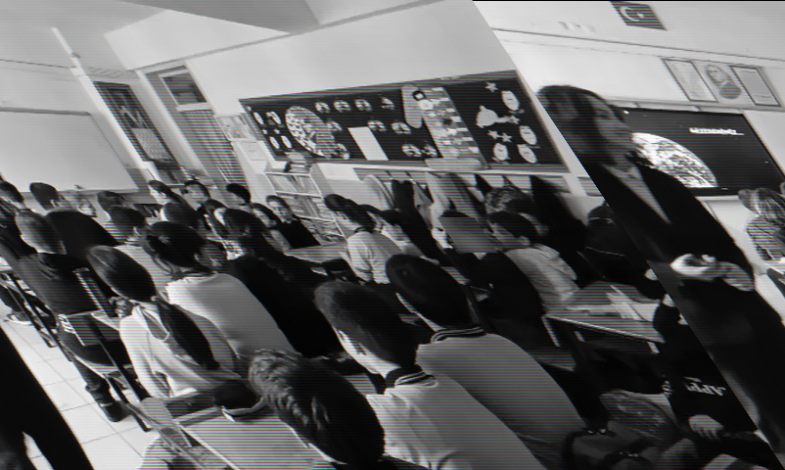

Slide 29


Felsefe Köşesi: Düşünelim !
Suyun rengi ?
Suyun şeffaf ise nasıl oluyor da deniz mavi görünüyor ?
Suyun gücü her şeye uyum sağlamasından mı geliyor?
Tasarruf yapmak bir kural mıdır, yoksa suya duyduğumuz saygının bir ifadesi midir ?

Slide 30
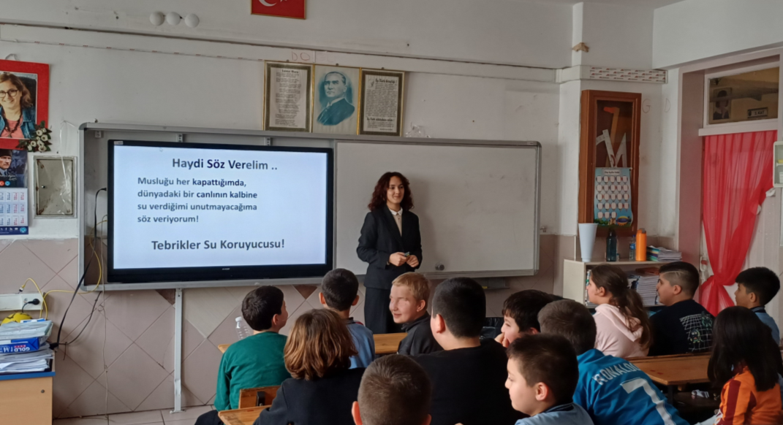

Slide 31
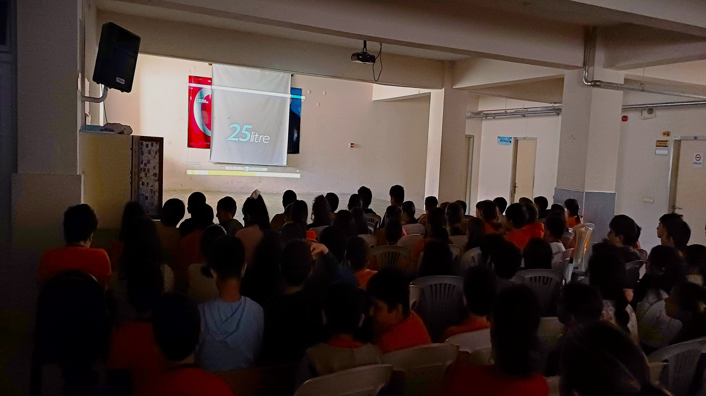
25 LİTRE BELGESEL GÖSTERİMİ

Slide 32
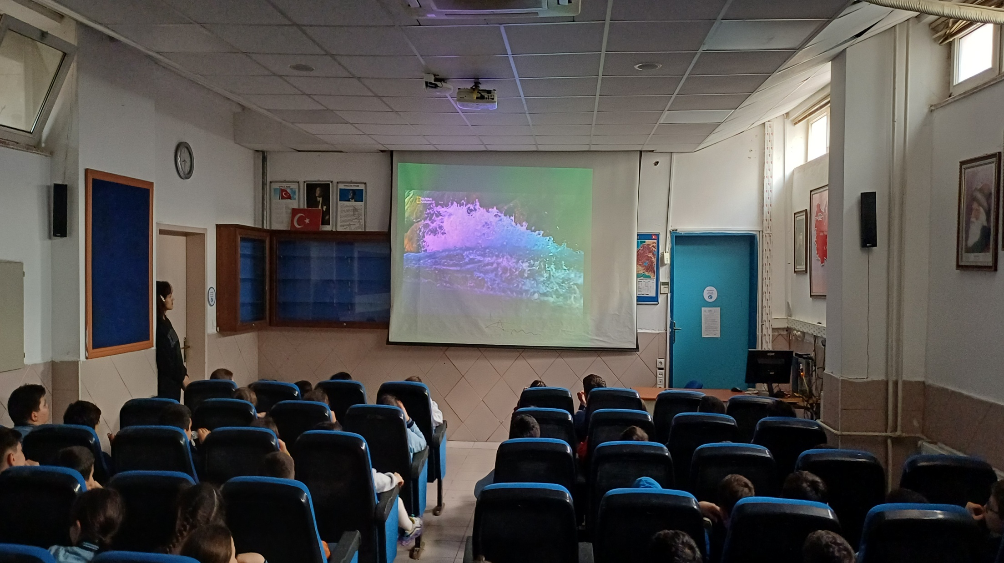

Slide 33
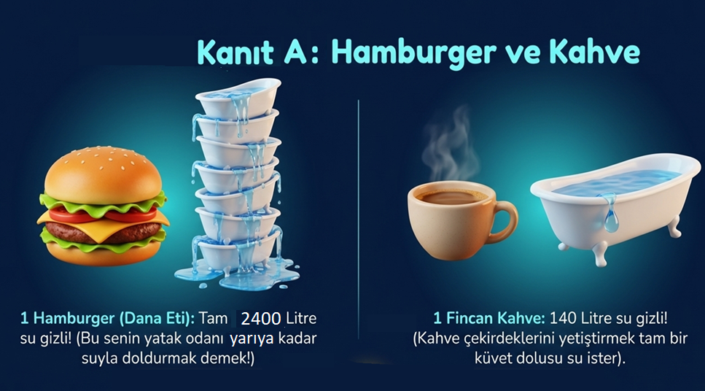




Slide 34
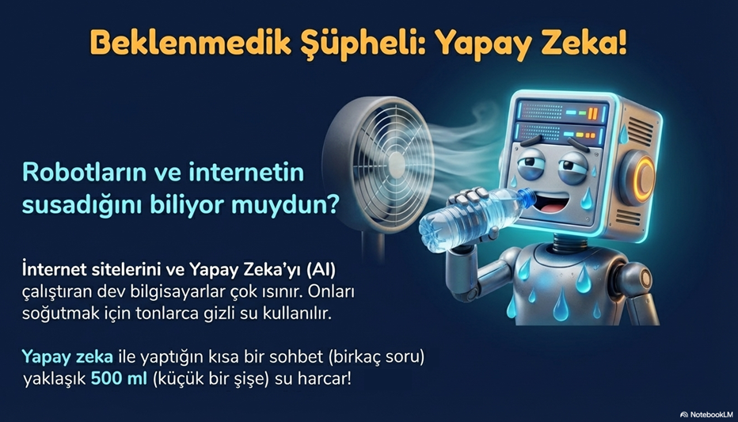

Slide 35
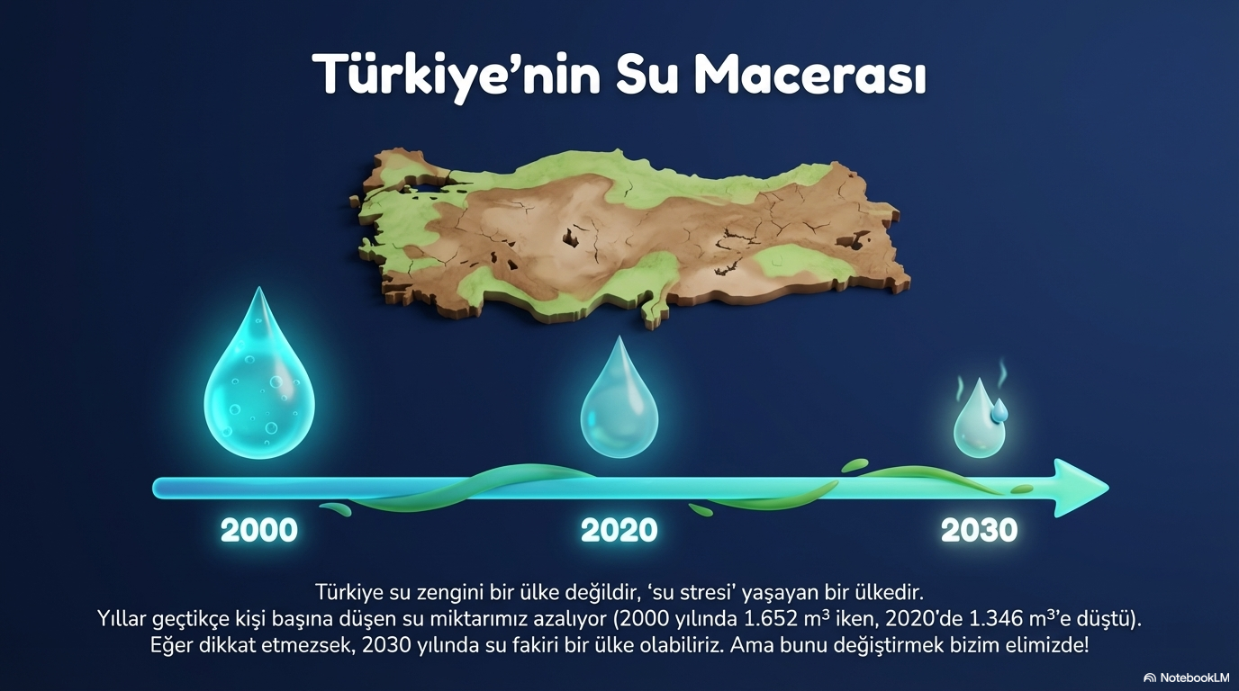

Slide 36


Slide 37
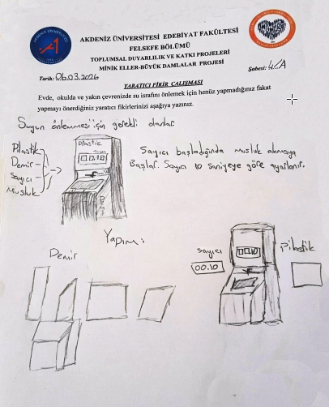
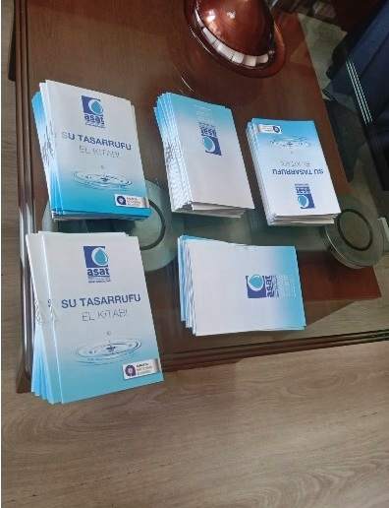
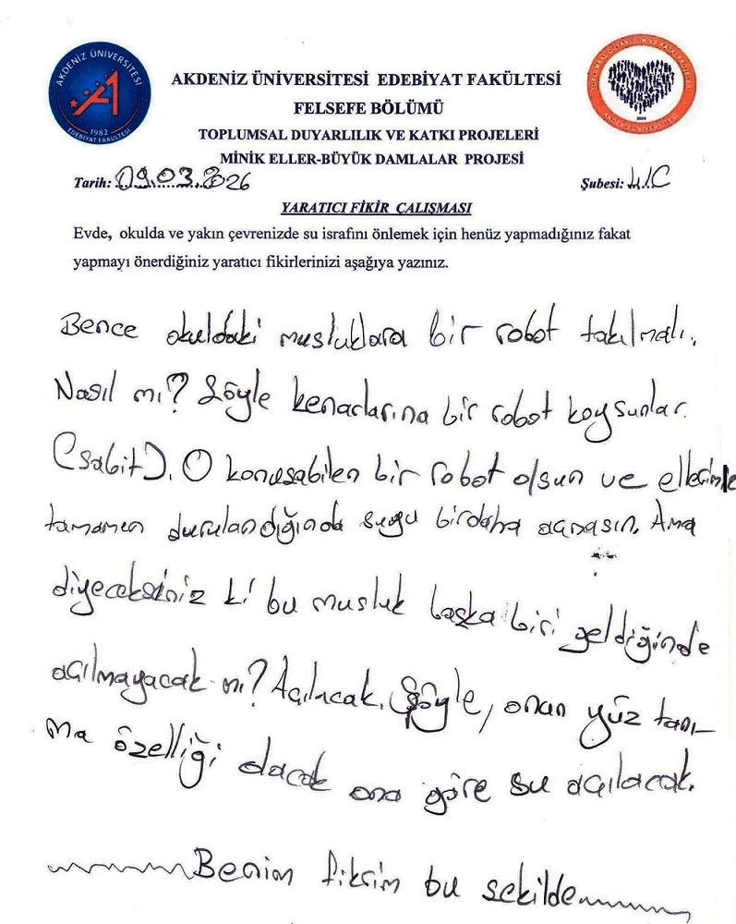

Slide 38
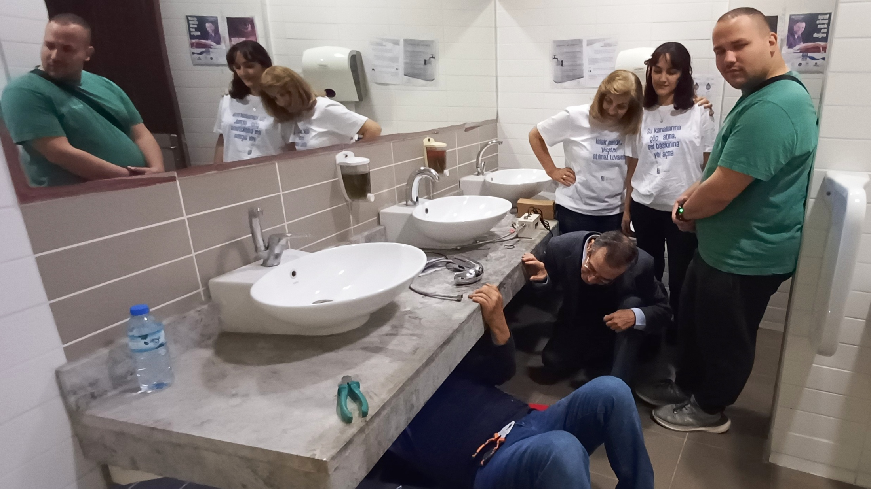

Slide 39
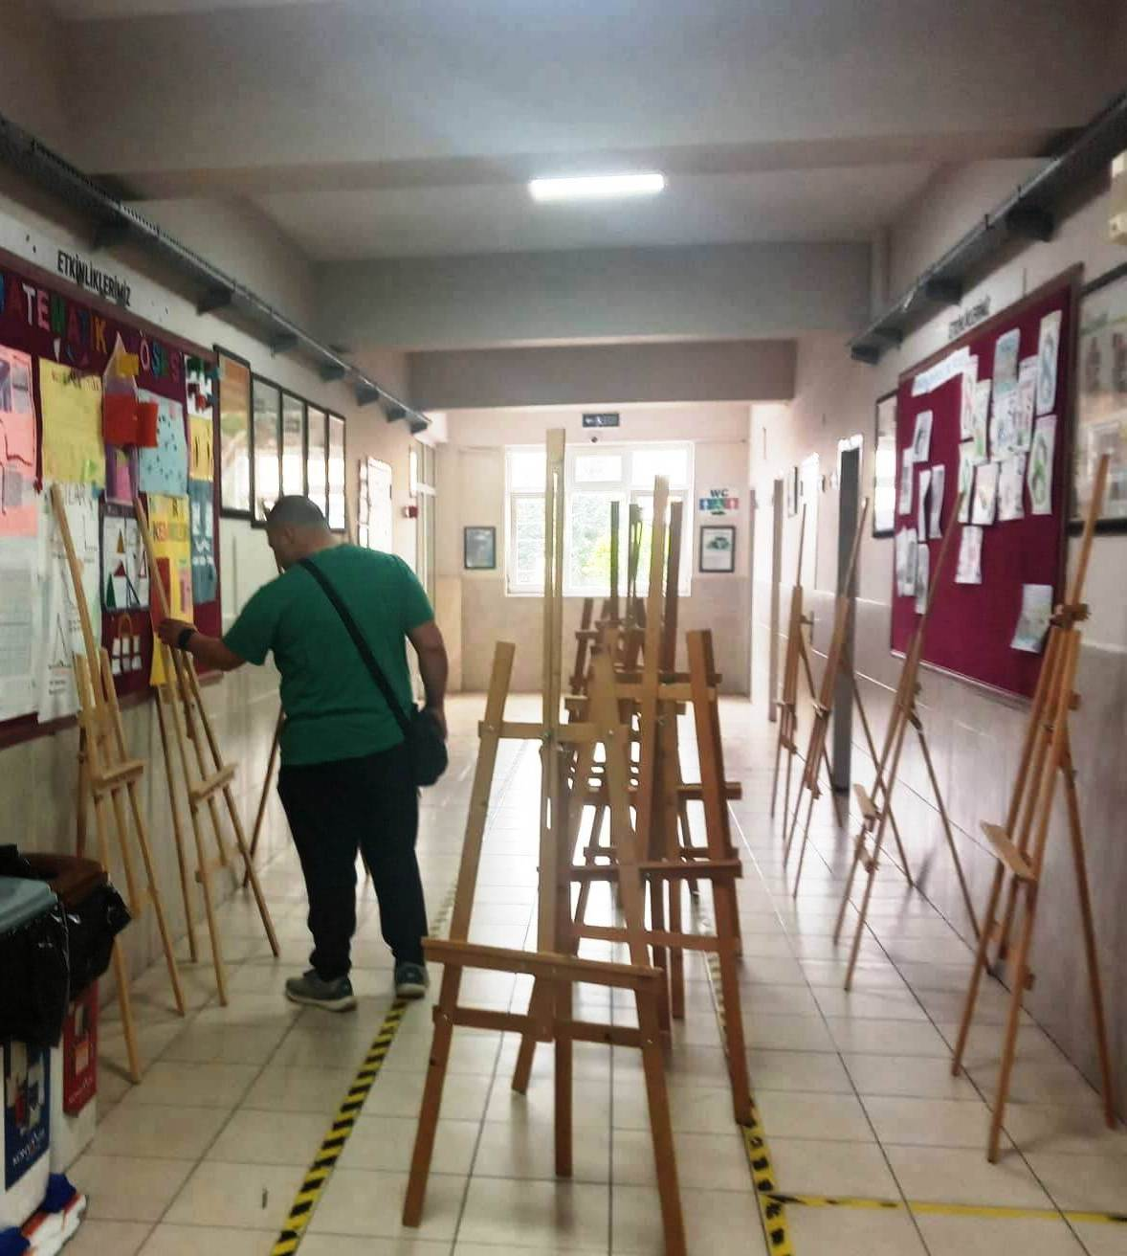
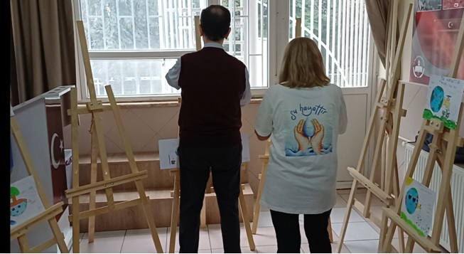
Resim Sergisi Hazırlıkları

Slide 40
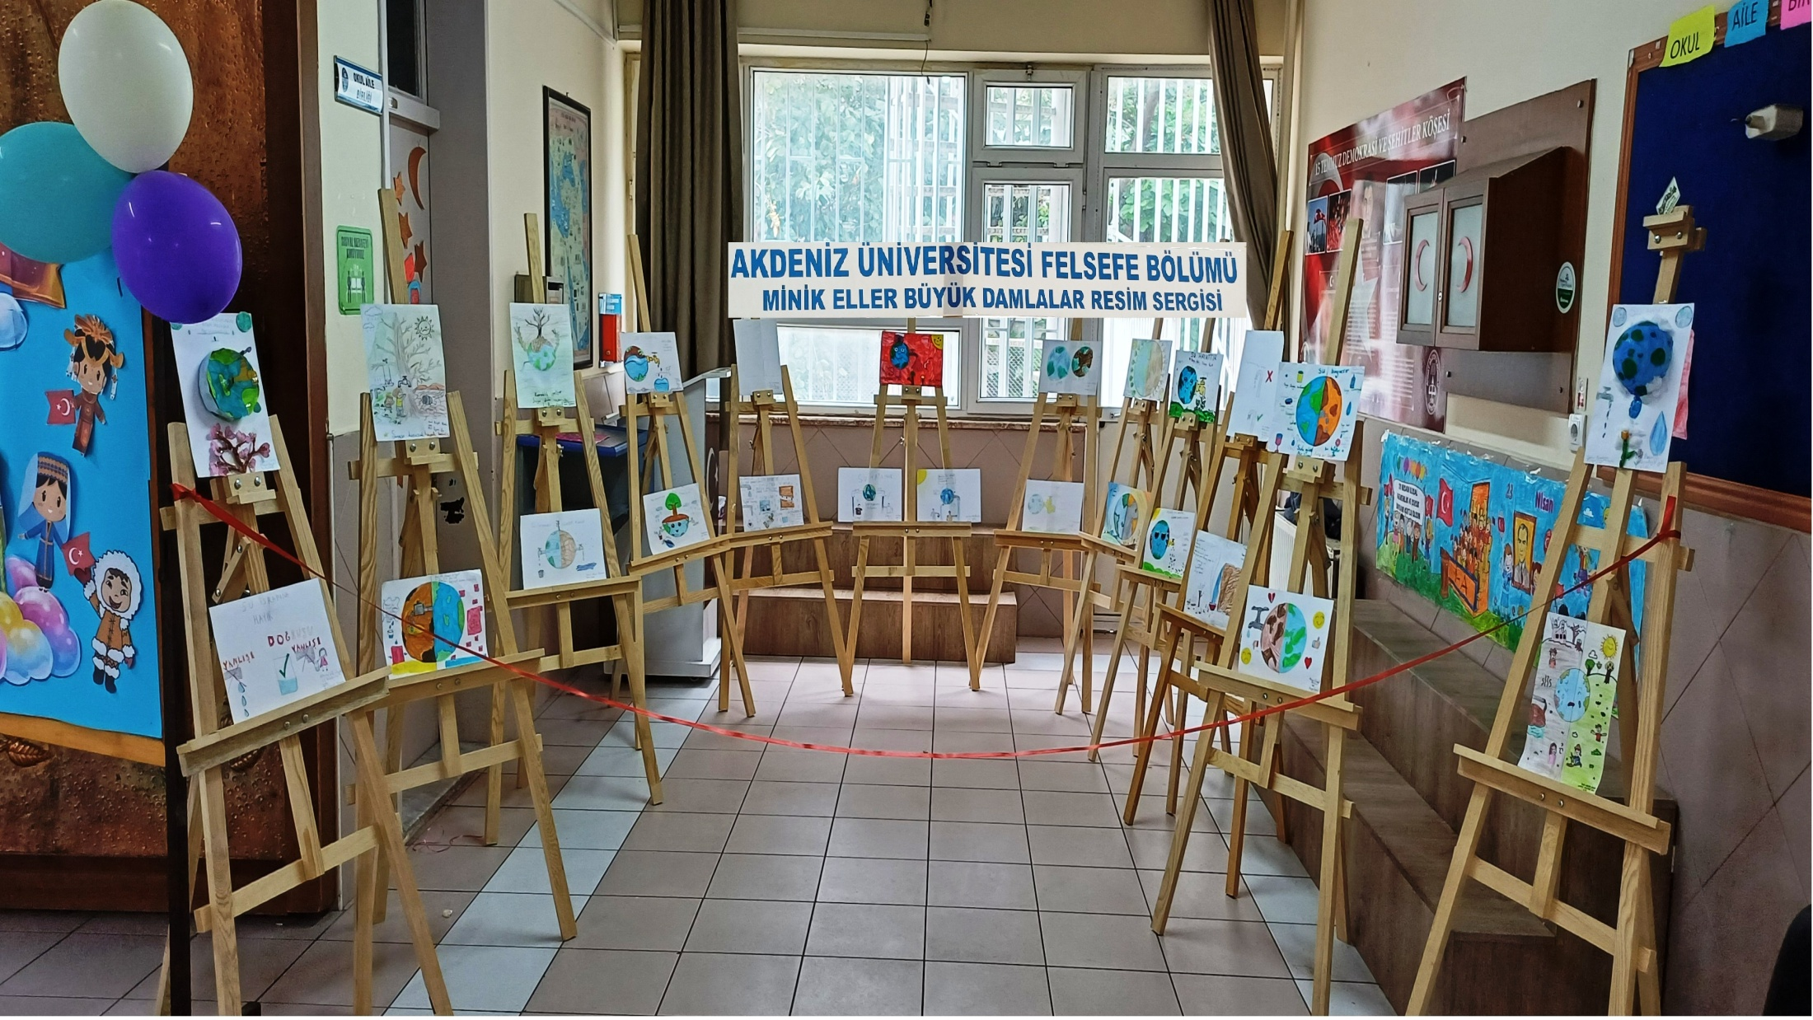

Slide 41
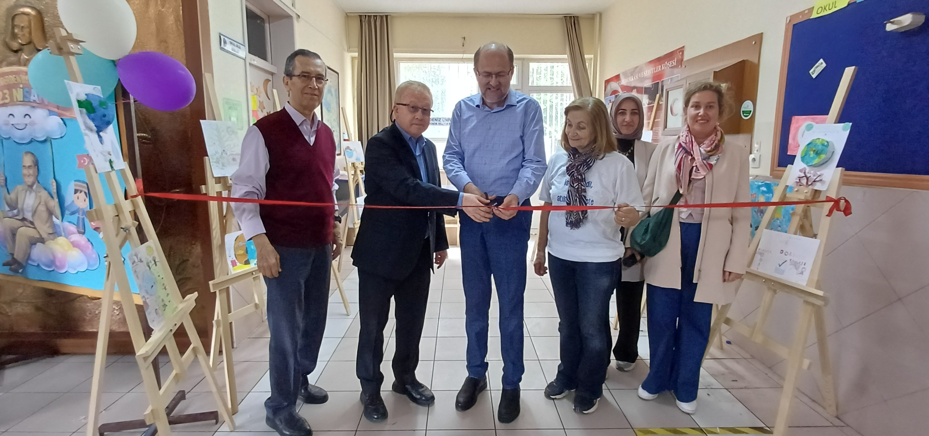
23 Nisan 2026

Slide 42
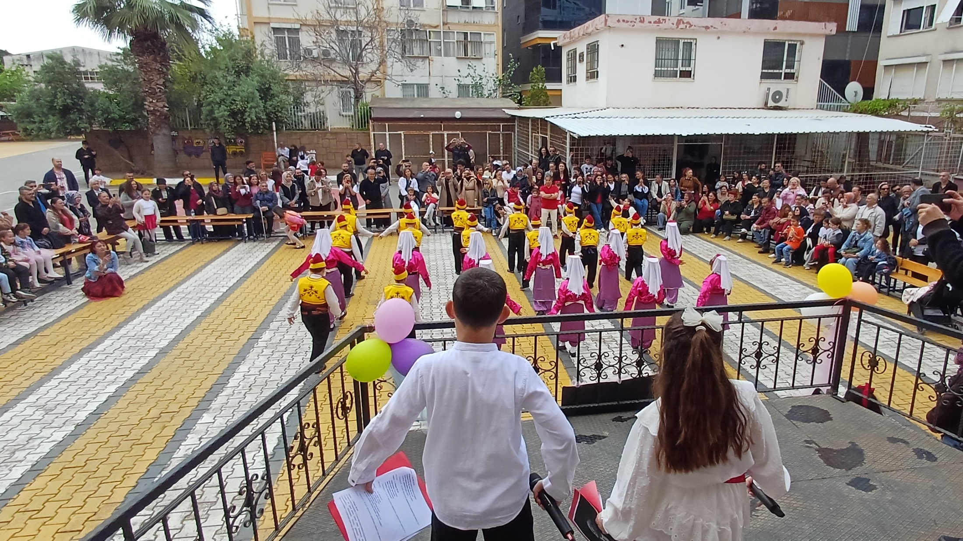

Slide 43
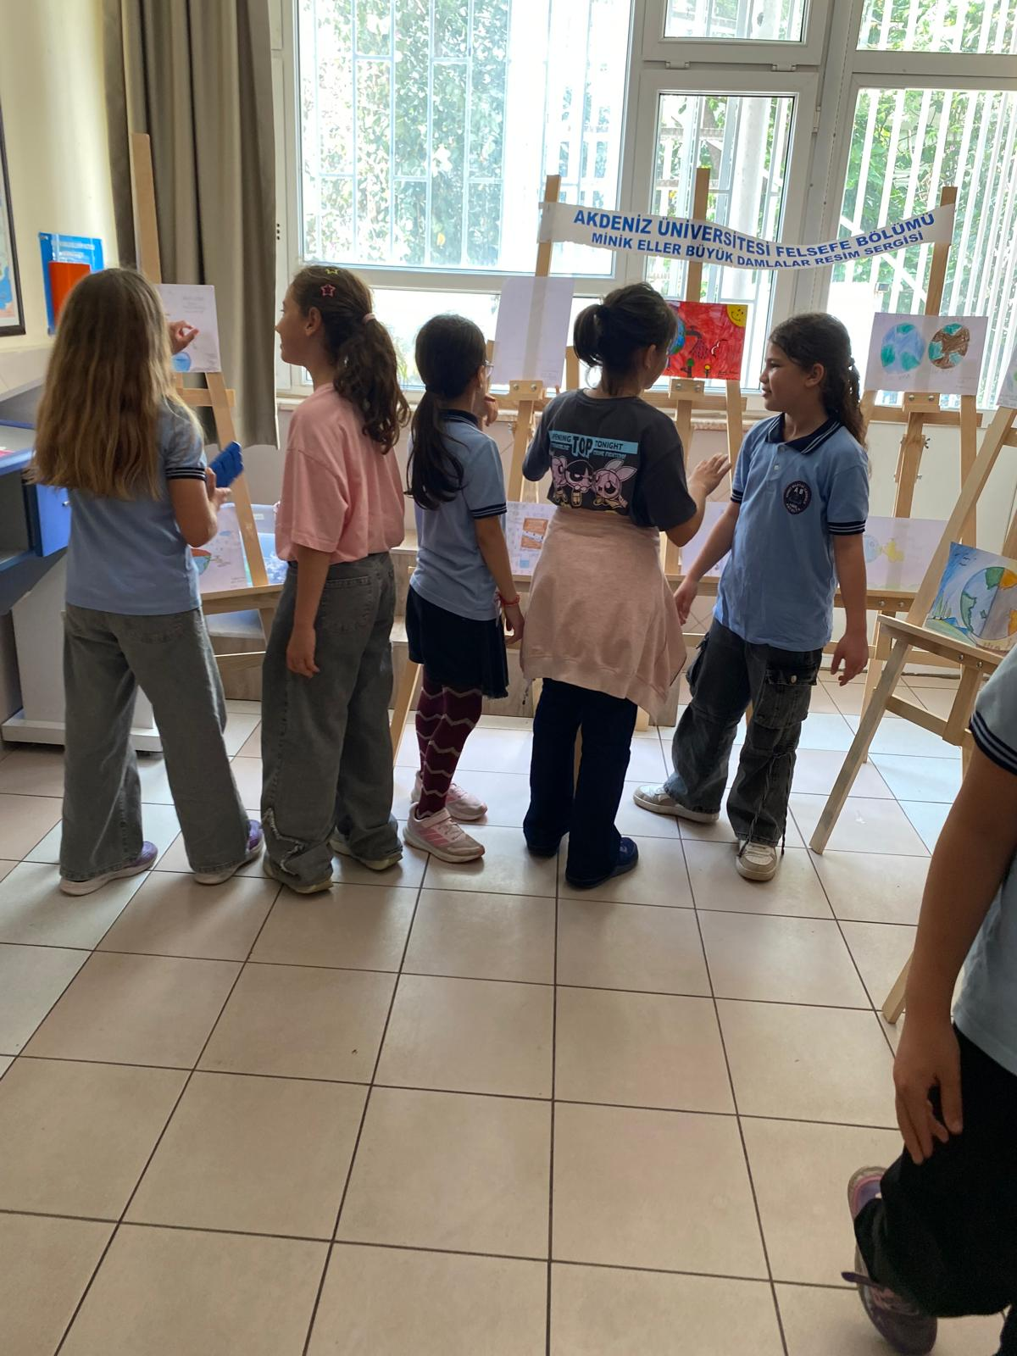
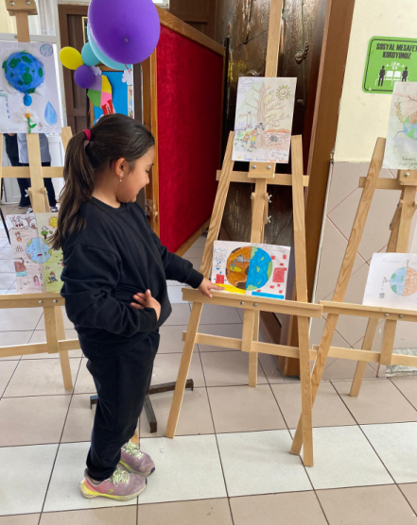

Slide 44
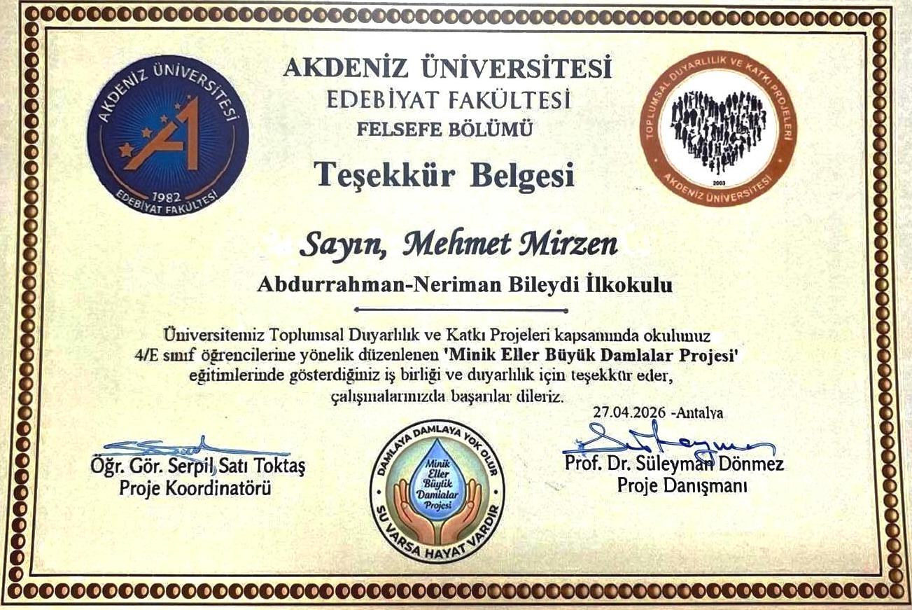
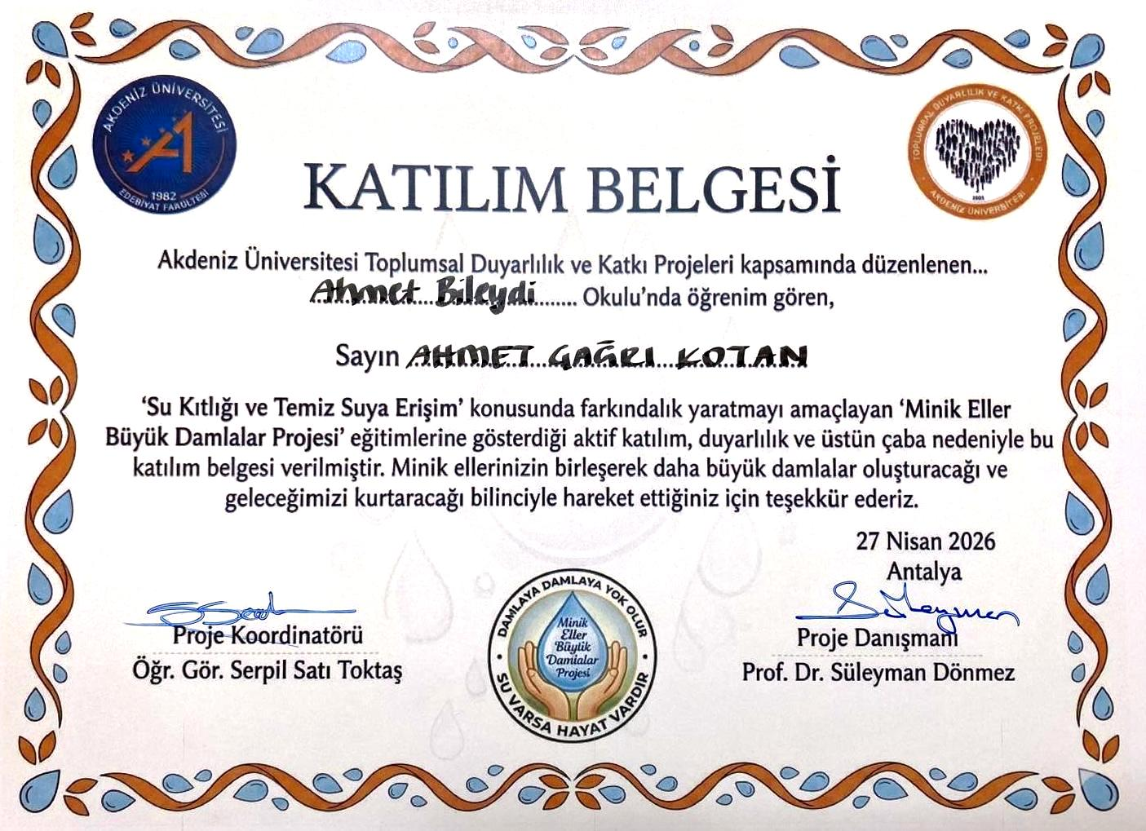
Katılım ve teşekkür belgeleri düzenlendi

Slide 45
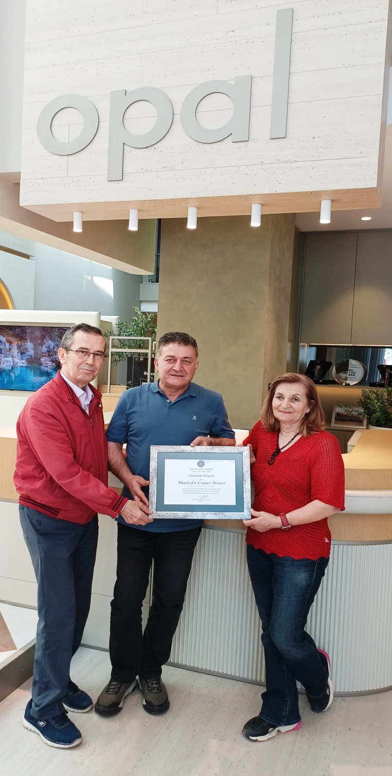
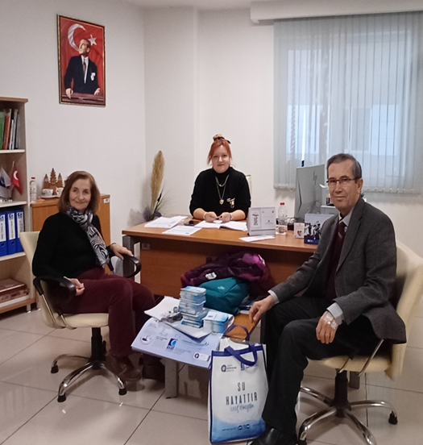
Sponsorlarımıza teşekkür ziyaretleri

Slide 46
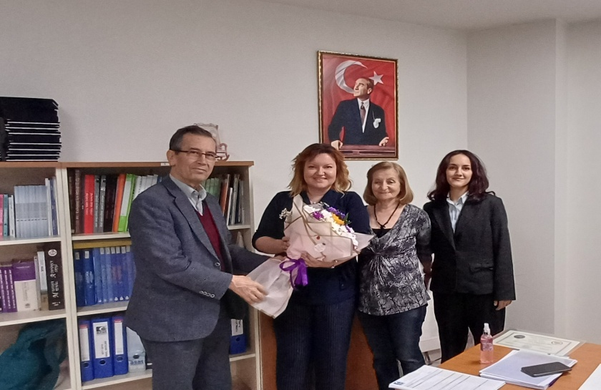
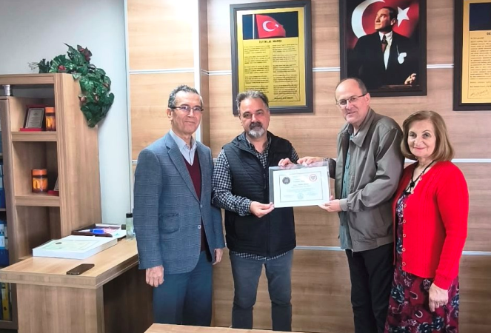
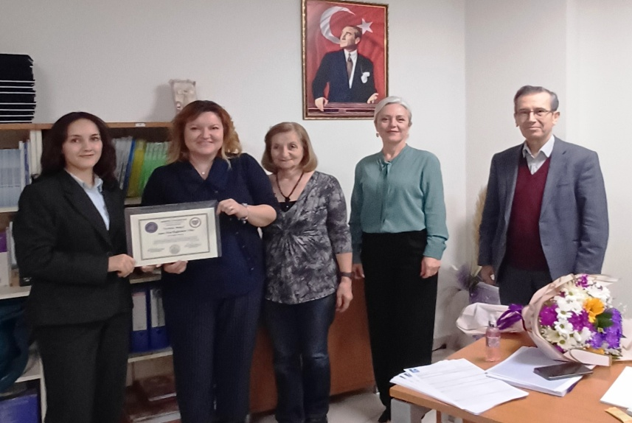
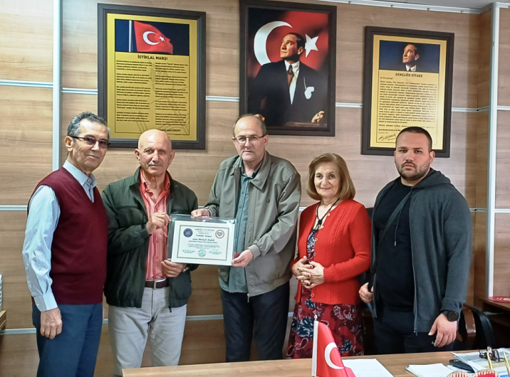
Sponsorumuza, öğretmenlerimize ve müdürlerimize teşekkür plaketi takdimi

Slide 47
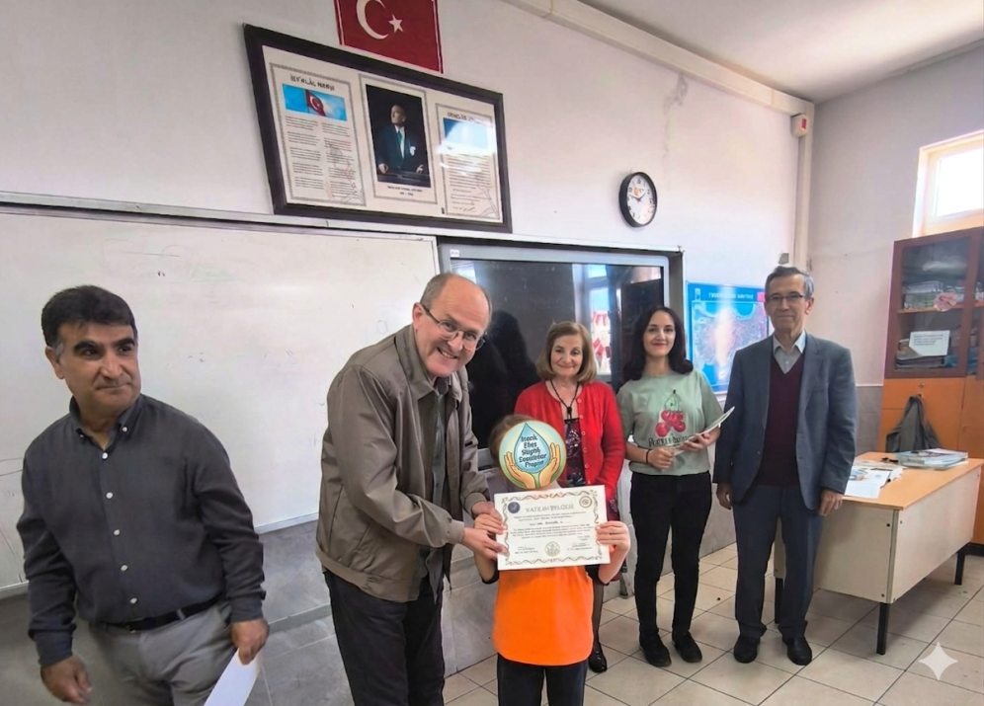
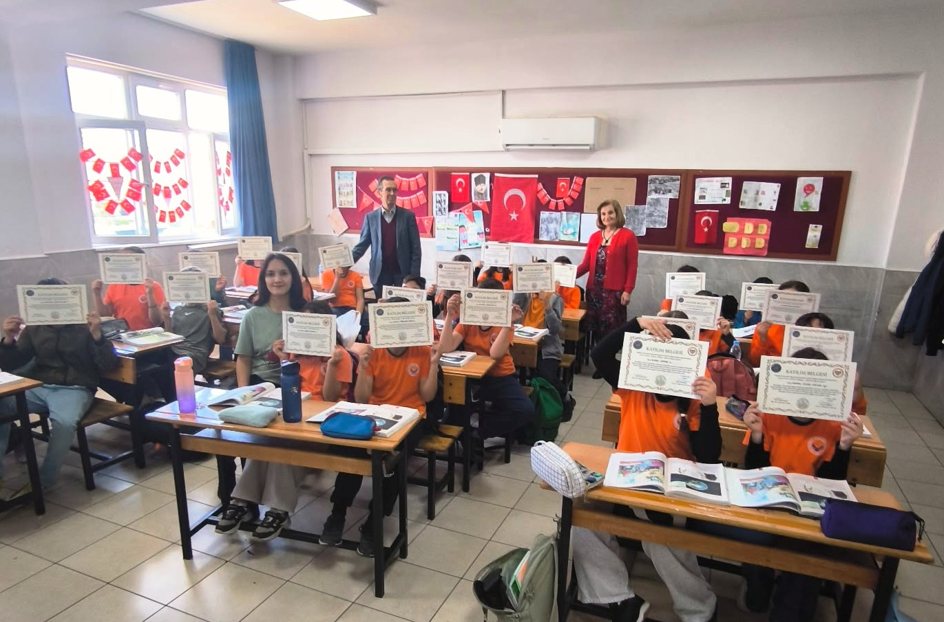
Öğrencilerimize Katılım Belgesi Takdimi

Slide 48
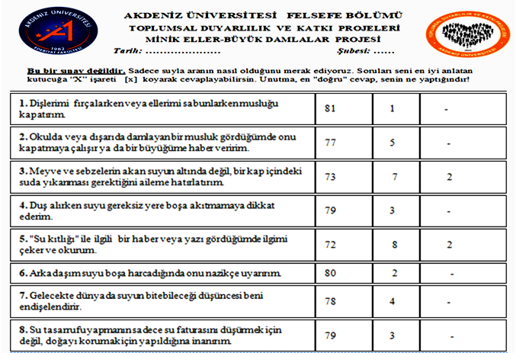

Slide 49
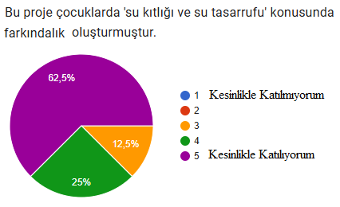
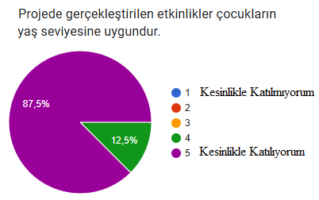
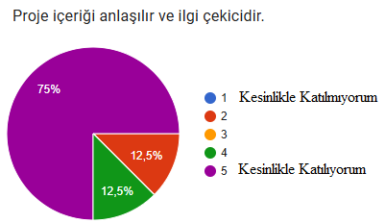
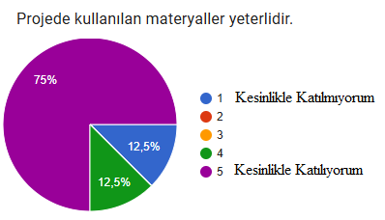
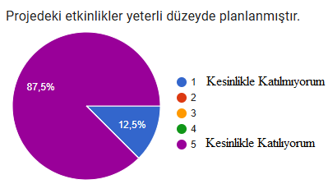
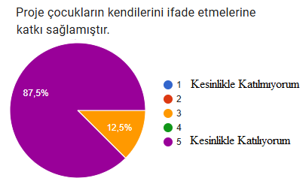
Dış Paydaş Değerlendirme Anket Sonuçları

Slide 50
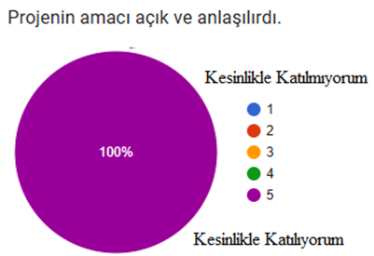
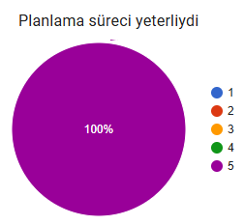








İç Paydaş Değerlendirme Anket Sonuçları

Slide 51
VERİ KARŞILAŞTIRMA TABLOSU*
Soru No | Ön Test (%) | Son Test (%) | Fark (Artış) (%)
1. Musluğu kapatma | 90,1 | 98,8 | 8,7
2. Damlayan musluğu bildirme | 62,9 | 93,9 | 31
3. Meyve/Sebze yıkama yöntemi | 43,2 | 89,0 | 45,8
4. Duşta su tasarrufu | 71,6 | 96,3 | 24,7
5. Su kıtlığı haberlerini okuma | 45,7 | 87,8 | 42,1
6. Arkadaşını uyarma | 68,5 | 97,6 | 29,1
7. Su bitecek endişesi | 72,8 | 95,1 | 22,3
8. Doğayı koruma inancı | 79,6 | 96,3 | 16,7
* Örneklem büyüklükleri farklı olduğu için [Ön Test = 162], [Son Test = 82], veriler "Her Zaman" cevabını
verenlerin yüzdesi üzerinden normalize edilmiştir.

Slide 52

Minik Eller Büyük Damlalar Projesi

Slide 53
İstatistiksel Analiz ve Anlamlılık Testi
Kullanılan Test: İki grubun kategorik yanıtlarını (Her Zaman, Bazen, Hiçbir Zaman) karşılaştırmak amacıyla Pearson Ki-Kare Bağımsızlık Testi uygulanmıştır.
Sonuç: Yapılan hesaplamalar sonucunda, tüm sorularda p < 0,001 seviyesinde bulunmuştur.
Anlamlılık: Sonuçlar istatistiksel olarak yüksek derecede anlamlıdır.
En etkili dönüşüm: Özellikle 3 ve 5. soru (meyve-sebze yıkama alışkanlığı ile su kıtlığı haberlerine ilgi) üzerinde görülen yaklaşık %42 ve %45'lik artış, eğitimin öğrencilerin bilinç ve farkındalık düzeyini en çok bu alanlarda dönüştürdüğünü kanıtlamaktadır.

Slide 54
Değerlendirme ve Sürdürülebilirlik
Genel Eğilim: Grafiksel olarak bakıldığında, eğitim öncesinde "Bazen" ve "Hiçbir zaman" sütunlarında kümelenen verilerin, eğitim sonrasında neredeyse tamamen "Her zaman" sütununa kaydığı görülmektedir. Bu ise eğitim sonrası bilinç düzeyinin (Her zaman yanıtı) %85 bandının üzerine çıktığını göstermektedir.
Davranışsal Dönüşüm: Damlayan muslukları bildirme ve arkadaşlarını nazikçe uyarma gibi aktif katılım gerektiren maddelerde görülen yükseliş, eğitimin öğrencileri birer "su koruyucusu" haline getirdiğini kanıtlamaktadır.
Kalıcı bilinç : Projemiz, sadece bir davranış değişikliği yaratmakla kalmamış, aynı zamanda öğrencilerin su tasarrufunu sadece ekonomik bir zorunluluk değil, bir doğa koruma bilinci olarak içselleştirmesini sağlamıştır.
Bu nedenle, minik ellerin, bu eğitimle gerçekten "büyük damlalara" dönüştüğünü söylemek akademik bir abartı olmayacaktır.
SONUÇ : Bu veriler ışığında projemizin hedefine ulaştığı ve sürdürülebilir bir çevre bilinci aşıladığı anlaşılmıştır.

Slide 55
Edebiyat Fakültesi Dekanımız Sayın Prof. Dr. Nurşen Adak’a , TDP Koordinatörümüz Öğr. Gör. Sayın Serpil Satı Toktaş’a , Proje Danışmanımız Sayın Prof. Dr. Süleyman Dönmez’e ve dünyanın giderek çölleşmeye başladığı günümüzde dayanışma içinde feragatle çalışarak minik ellerde büyük damlalar oluşturmaya çalışan ekibimize sonsuz teşekkürler,
Bir teşekkür de bizlere ☺
Mayıs 2026 / Antalya
Minik eller, büyük damlalar proje ekibi

Slide 56

Teşekkürler ,

